Slide 1

مشروع PR1
المَعرَض الإلكترونِي للسيارات
(Car Online)
برمجة وإعداد :
مُحمّد حُسين العَبد الله مُحمّد عيسَى سَلوم
(muhamad_57378) (mohamad_60640)
إشراف :
الدكتور المُهندِس يَاسِر خضرَا t_ykhadra@svuonline.org
مُقدَّم في 2018/5/9
1

Slide 2

فهرَس العَرض :
Slide Title | Slide Number
فكرة المشروع والهدف منه | 3
لمحة عن تاريخ تسويّق السيارات | 4
مُبرٍّرات المشروع | 5
الشرُوط والمُتطلّبات | 6
التحليّل وَالتخطيّط | 7
حالة تسجيل الدخول | 8
مُخطّط حالات استخدام مُدير النظام | 9
قاعدة بيانات المعرض الإلكتروني للسيارات | 10
الموارِد البرمجيَّة | 11
واجهة الموقع الرئيسية | 12
واجهة مُدير الموقع | 13
واجهة تسجيل مُستخدم جديد | 14
واجهة مُستخدم مُسجِّل بالموقع | 15
الخاتِمَة | 16
الآفاق المُستقبلية | 17
المرَاجع | 18
2

Slide 3

فكرة المشروع والهدف منه :
تقوم فِكرة المشروع على إنشاء موقع إلكتروني مُتخصّص بالسيارات بهدف البيع أو الشراء والإيجار أو الاستئجار، يُمكن من خلال الموقع عرض سيارات للبيع وللإيجار وتحميل صور لها ، والحديث عنها بالتفصيل، ووضع اسم ورقم هاتف الشخص العارِض من أجل المُعاينة.
الهدف من هذا المشروع هو تصميّم موقع إلكتروني متجاوب Responsive) ) يُمثِّل واجهة على الشبكة العنكبوتية لشركة مُتخصّصة بالسيارات واخترنا له الاسم الآتي : " معرض الوسيط للسيارات "، ويمتلك هذا الموقع خصائص المواقع الإلكترونية الاحترافية بهذا المجال.
3

Slide 4
لمحة عن تاريخ تسويّق السيارات :
الأسواق
الشعبية
صالات العرض
إزداد الإعتماد على الإنترنت في تسوُّق وتسويق السيارات بشكل سريع مع تطوُّر علم الإتصالات وقيام الثورة المعلوماتية.
المعارض
التقليدية
المعارض
الإلكترونية
4

Slide 5
مُبرِّرات المشروع
إنطلاقاً من هذا الواقع كان لابُدَّ من مواكبة التطوُّر الحاصل في الإعتماد على الإتصالات في التسويق الإلكتروني وتطوير المعرض الإلكتروني للسيارات.
يقوم المشروع على دراسة واقع معارض السيارات التقليدية والكلفة المادية والزمنية المُترتبة نتيجة الإعتماد عليها.
يمكن تحديد الحاجة لهذا المشروع من خلال الاعتماد المُتزايد على الانترنت في التسوّق والتسويّق وإمكانية الوصول الأوسع للزبائن مع إهمال البُعدين الزماني والمكاني .
5

Slide 6

الشرُوط والمُتطلّبات :
يُشترط بالموقع بعد تصميّمهُ بحُلّته شبه المُتكاملة تأمين ما يلي :
يوفّر للمُستخدم عرض سيارة (جديدة / مُستعملة).
يوفّر للمُستخدم استعراض سيارة ضمن ميزات البحث والبحث المُتقدِّم.
يُتيح إمكانية الوصول إلى كافة الروابط الأخرى التي تتضمّن الخدمات والأحداث والأخبار.
يعطي لمُدير الموقع ميّزات الحذف والتعديل، وللمستخدم المُسجَّل بالموقع حصراً صلاحيات الوصول لبيانات الاتصال.
بالإضافة إلى مُميّزات خاصّة يمكن تطويرها بدراسة هذه المتطلبات مع المُختصيّن والمُستثمرين المتوقعيّن لمثل هذا النظام.
6

Slide 7

التحليّل وَالتخطيّط :
من موجبات المشروع الناجح التخطيّط الجيد والإدارة الناجحة والتحليل الدقيّق للمُتطلّبات ، واعتماد منهجية تطوير واضحة، وبنتيجة تحليل الشروط تمَّ تحديد الفاعلين حسب دور المُستخدم :
مُدير النظام.
مُستخدم مُسجِّل.
مُستخدم غير مُسجِّل .
المُتطلّبات الوظيفية لكل مُستخدم.
المُتطلبّات غير الوظيفية.
7

Slide 8
اسم الحالة : | تسجيل الدخول Log in
الفاعلين : | الآدمن – مُستخدم مسجّل
الحالة المُسبقة : | لا يوجد
الوصف : | تصف حالة الاستخدام حالة عملية تسجيل الدخول ويتم بشكل آلي معرفة أي نوع من الفاعلين.
السيناريو الرئيسي : | الفعل (Action) | رد الفعل Reaction))
 | يدخل المُستخدم اسم المُستخدم و كلمة السر الخاصة به. | يتأكد المخدّم من صلاحية البيانات المدخلة، إذا كانت خاطئة تظهر رسالة " كلمة السر أو اسم المستخدم خطأ " وإذا كانت صحيحة فإن المخدّم يقوم بتحويل المستخدم لواجهة الحساب الخاص به.
_الجدول _4
حالة تسجيل الدخول
8

Slide 9
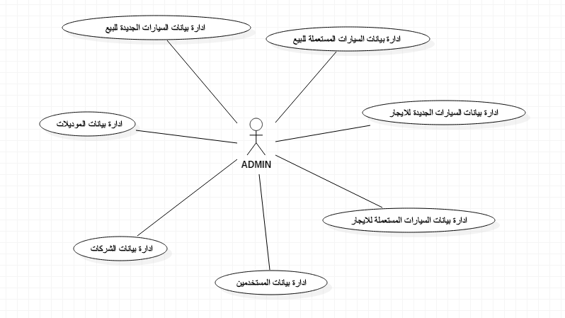
_المُخطّطّ2 _
مُخطّط حالات استخدام مُدير النظام
9

Slide 10
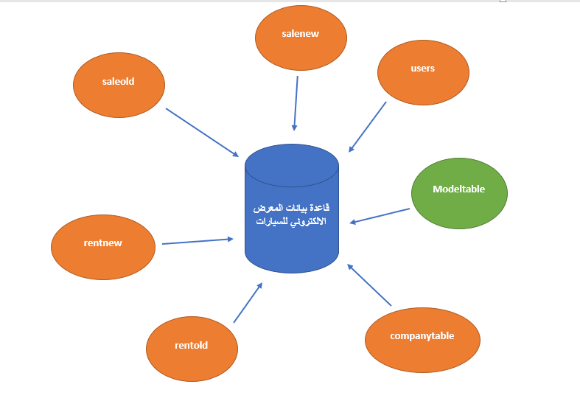
_الشكل 1_
قاعدة بيانات المعرض الإلكتروني للسيارات
10

Slide 11

الموارِد البرمجيَّة :
تمَّ تطوير النظام على بيئة :
(ASP.NET) Microsoft Visual Studio 2015 .
وفي بناء قواعد البيانات تمَّ استخدام نظام إدارة قواعد المُعطيات.SQL SERVER
وفي بناء التنسيقات تمَّ إستخدام لُغة التنسيق DevExpress و CSS .
11

Slide 12
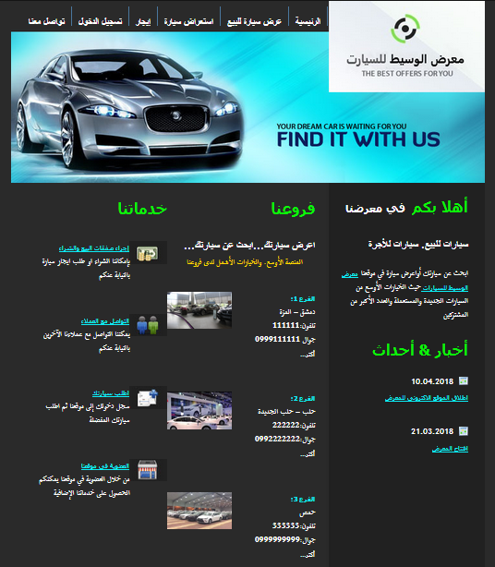
واجهة الموقع الرئيسية :
12

Slide 13
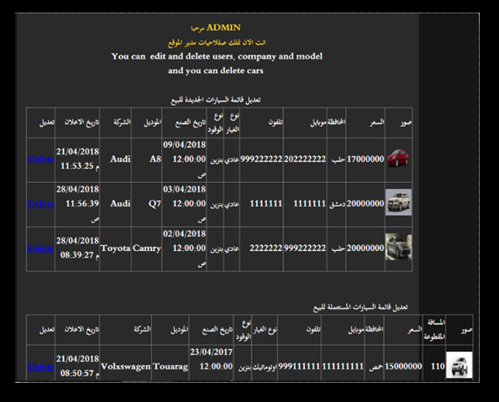
واجهة مُدير الموقع :
13

Slide 14
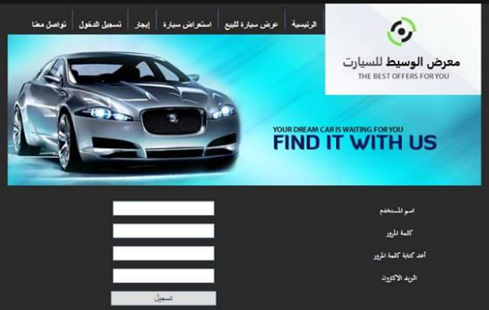
واجهة تسجيل مُستخدم جديد:
14

Slide 15
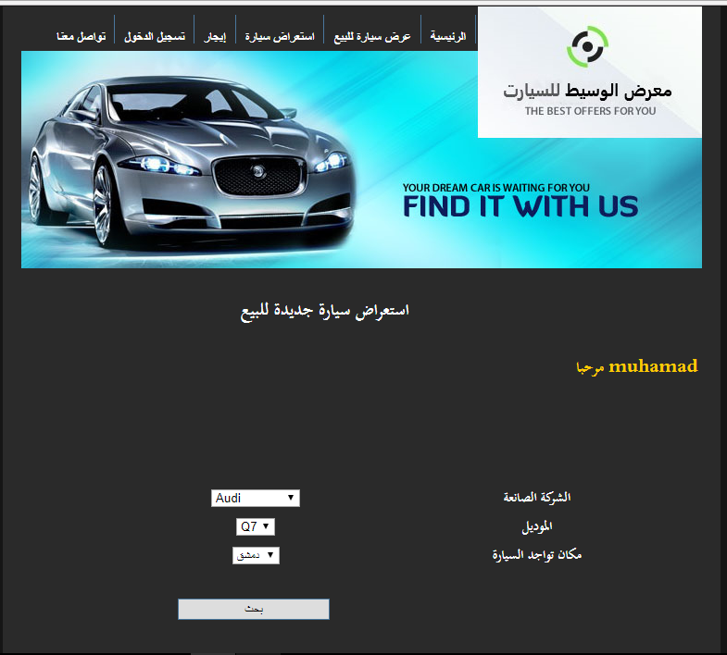
واجهة مُستخدم مُسجِّل بالموقع :
15

Slide 16

الخاتِمَة :
مع اكتمال المشروع نأمل أن يكون قد ساهم مساهمة متواضعة في السعي لخلق جو من التفاعل والتجاوب في عالم تجارة السيارات وذلك بإحداث معارض إلكترونية تساعد شركات السيارات على إدارة أعمالها بالشكل الأمثل ، وتوفّير الوقت والجهد لعملائها الذين لا يحتاجون سوى الدخول إلى الشابكة وتصفح الموقع من أي مكان وفي أي وقت حتى يحصلوا على طلبياتهم والخدمات التي يريدونها مع بالجودة المضمونة.
16

Slide 17

الآفاق المُستقبلية :
إن عملية بناء مشروع برمجي هو ليس بالأمر السهل فهو يتطلب أن تكون ملما بعلم إدارة المشاريع والتحليل والتصميم وحتى مهارات في التنجيز للوصول للبرمجية المنشودة ، وهذه بعض إمكانيات التحسين والتطوير المستقبلية :
تطوير تطبيق للأجهزة الخليوية يدعم الأندرويد و IOS يسمح للمستخدمين باستعمال الموقع من أجهزتهم الخلوية والحصول على تنبيهات “Push Notification” .
التوسّع في الملفات الشخصية للمستخدمين، والسماح لهم بالتعليق على الأخبار والإعلانات، و إرسال الردود على هذه التعليقات.
نظام الوسام الذهبي، حيث يحصل المستخدمون الدائمون والمتفاعلون على الموقع على وسام ذهبي يوضع على ملفهم الشخصي ويمنحهم معاملة خاصة.
Log لمدير النظام يظهر فيه كل العمليات التي تمّت بالموقع ومن قام بها.
17

Slide 18
المرَاجِع :
https://www.w3schools.com/default.asp
https://www.codeproject.com
https://stackoverflow.com
https://www.kutub.info/library/category/2
http://abdullaheid.net/
مُقرّر مادة هَندسِة المُتطلبّات ، الجَامِعة الافتراضيّة السوريّة ، الدكتور مُحمَّد سَعِيد الدَّسوقِي.
مُقرّر مادة تحليّل وتصميّم النُظم ، الجَامِعة الافتراضيّة السوريّة ، الدكتور كَادَان جَمِيل الجُمعة.
مُقرّر إدارة المشاريع البرمجية ، الجَامِعة الافتراضيّة السوريّة ، الدكتور أيّاد مُحمّد زوكار.
18

Slide 19


للمُشرِف علَى المشُروع : الدكّتور المُهندِس ياسِر خضَرا
19

